Slide 1

doc. RNDr. Michal Šimera, PhD.
Úvod do štúdia predmetu Lekárska biofyzika
BIOFYZIKA BUNKY
Ústav lekárskej biofyziky

Slide 2
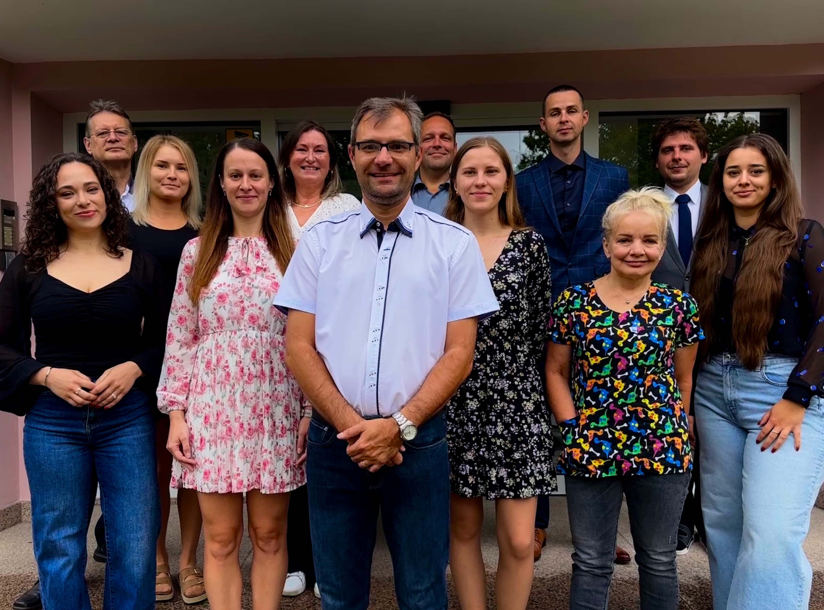

Slide 3
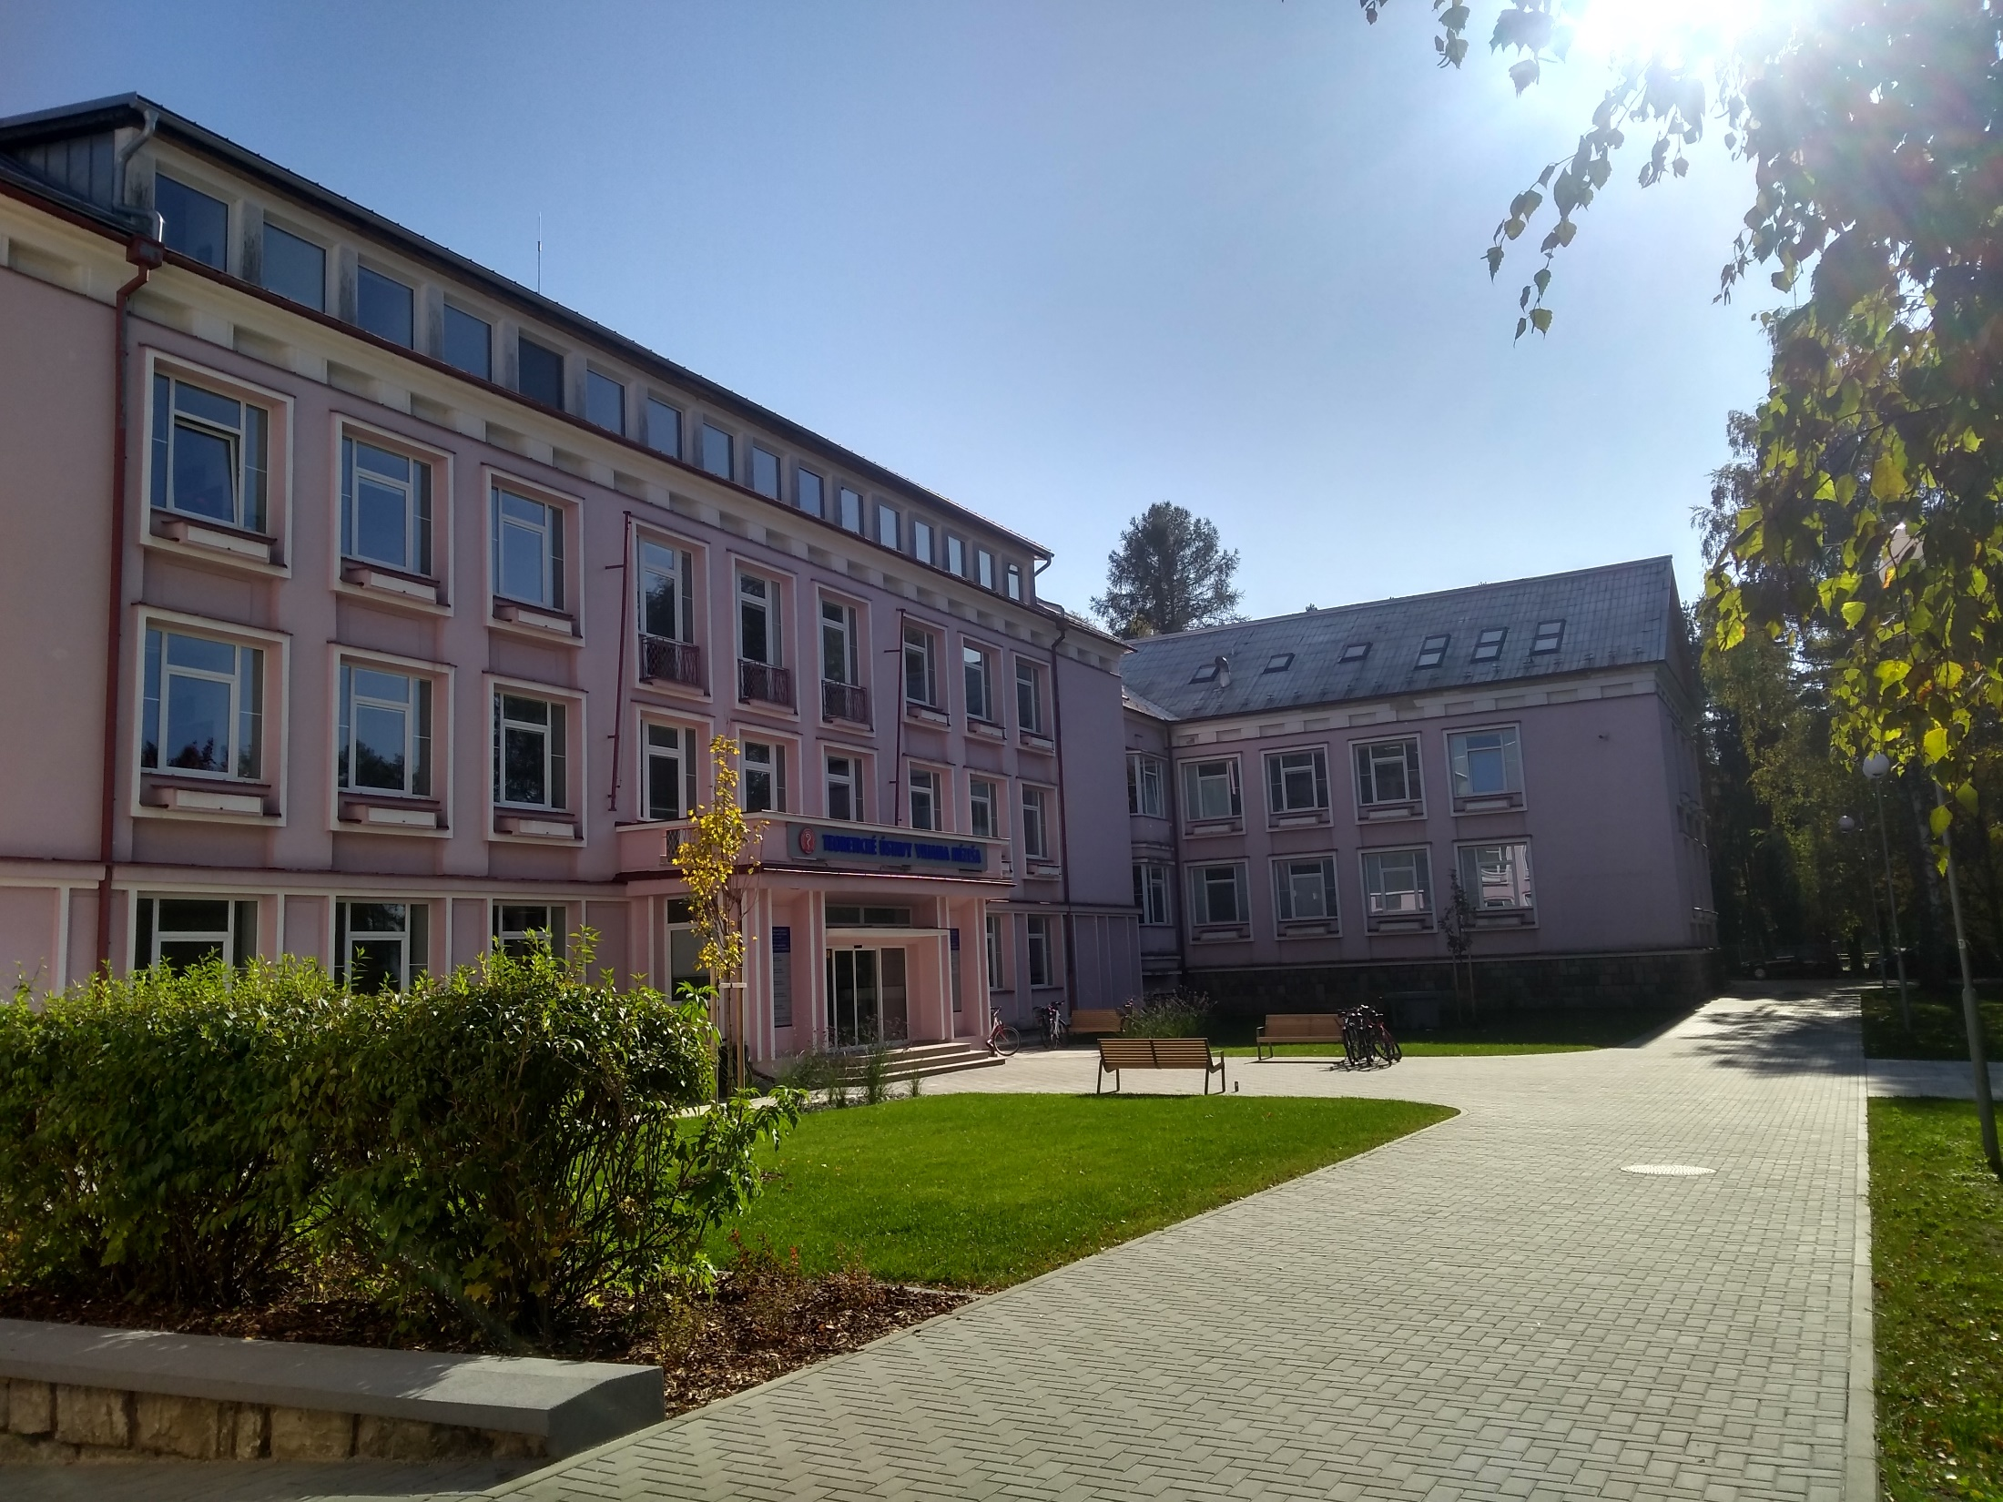
Ústav lekárskej biofyziky
Jesseniova lekárska fakulta v Martine
Univerzita Komenského v Bratislave
Malá Hora 4, 036 01, Martin

Slide 4
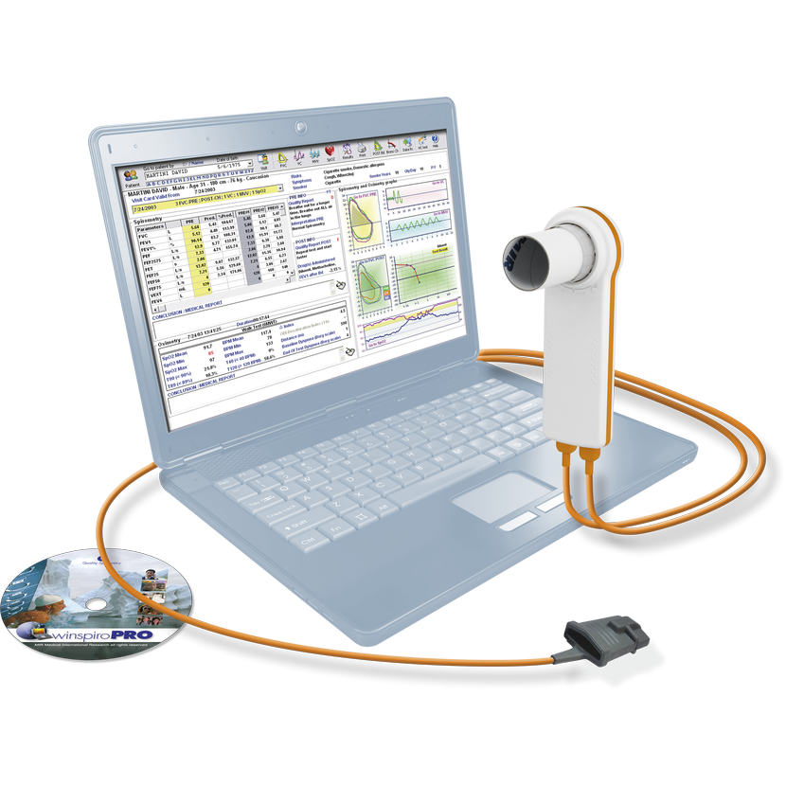
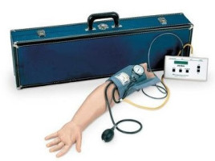
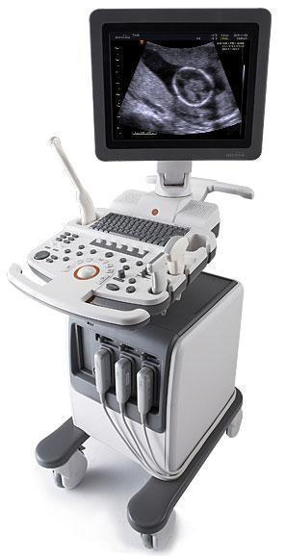
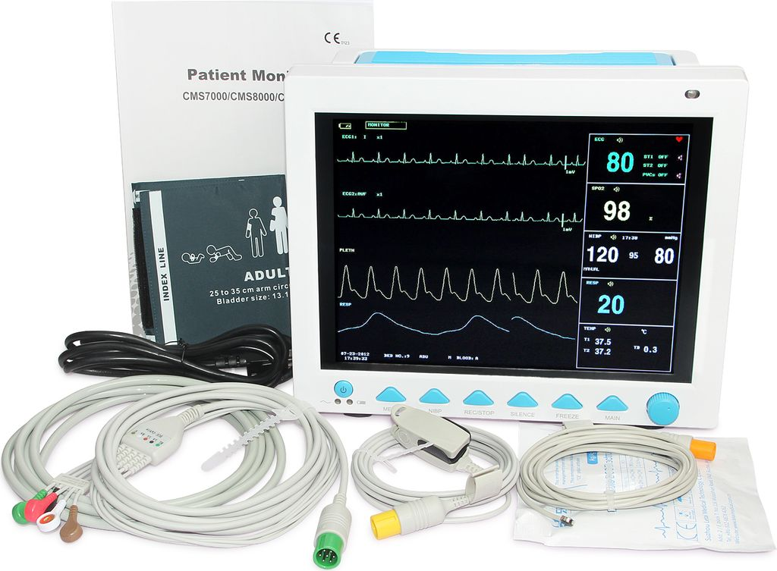
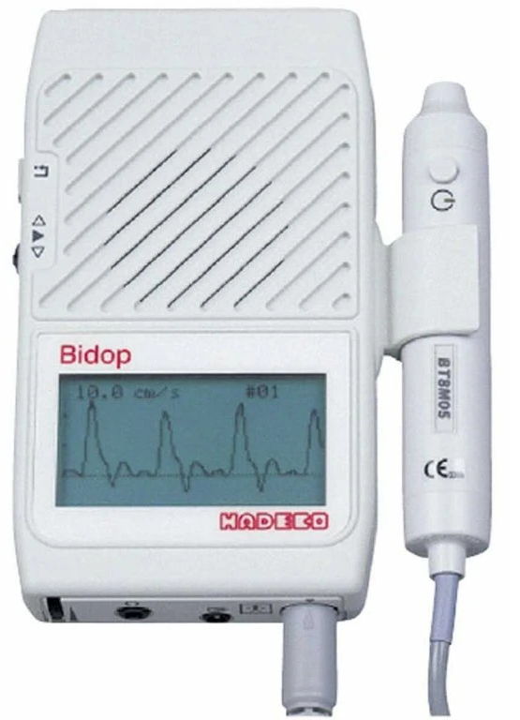

Slide 5

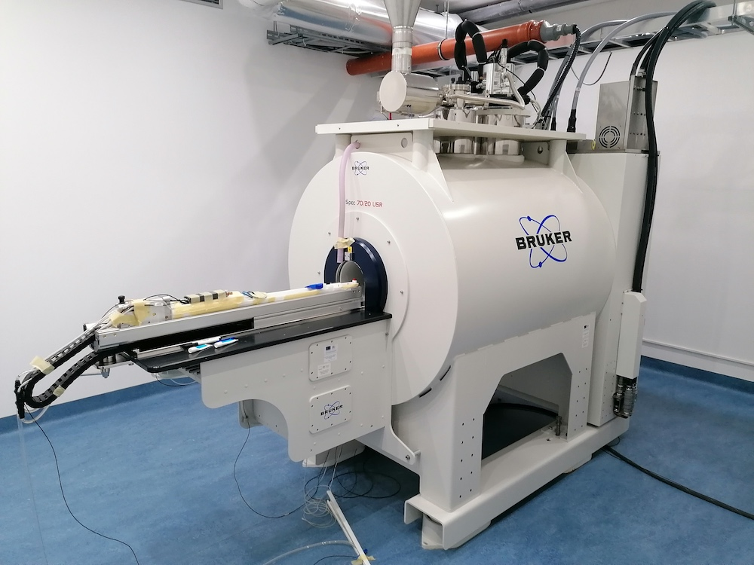
Laboratórium metabolomiky
MRI/MRS skener Bruker BioSpec 70/20 USR 7 T

Slide 6

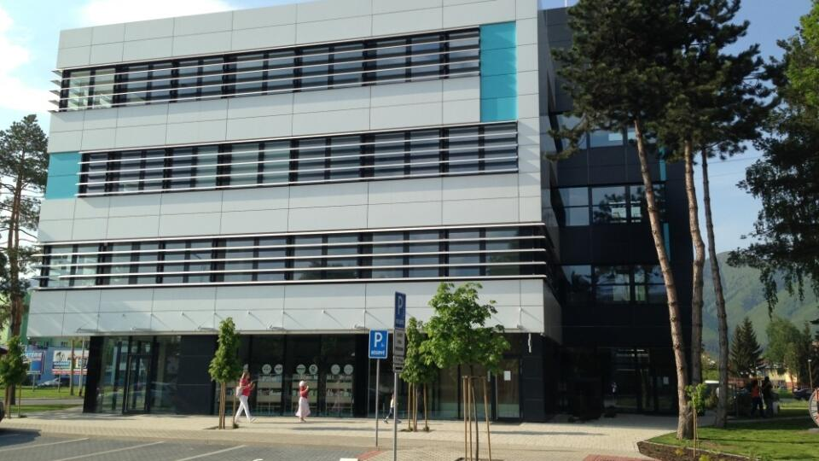
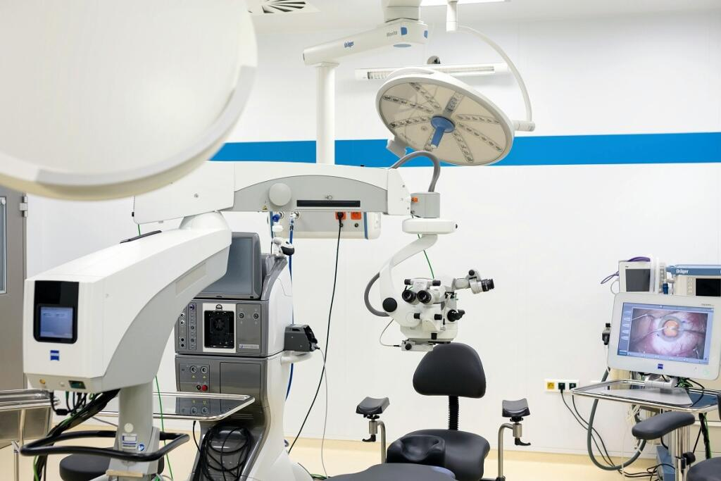
LEXUM očná klinika Martin
Zelená 1A, Priekopa, 036 08 Martin

Slide 7
Predmet Lekárska biofyzika – kreditný systém
5 kreditov: 2 h prednáška, 2 h praktické cvičenia
účasť študenta na prednáškach a praktických cvičeniach je povinná (v prípade vymeškanie náhrada podľa dohody)
Bodový systém, max. 100 bodov:
40 bodov za mester + 60 bodov ústan skúška
(9 b za prednášky + 16 b za praktické cvičenia + 15 za aktivitu* = 40 b)
*UEVA a MRI sa neboduje aktivita

Slide 8
Ústna skúška
60 bodov ústna skúška; (min. 25 pre pripustenie)
2 otázky: napr. Povrchové napätie kvapalín, viskozita (30 bodov)
Základný tvar EKG krivky (30 bodov)
A ≥ 93, B ≥ 85, C ≥ 77, D ≥ 69, E ≥ 61, Fx < 60
Termíny na skúšku zverejníme pred koncom LS

Slide 9

Všetky potrebné informácia nájdem tu:
https://www.jfmed.uniba.sk/pracoviska/vedecko-pedagogicke-pracoviska/teoreticke-ustavy/ustav-lekarskej-biofyziky/informacie-pre-studentov/
alebo kontaktujem:
doc. RNDr. Michal Šimera, PhD. (vedúci ústavu): michal.simera@uniba.sk
prof. RNDr. Ivan Poliaček, PhD. (zástupca vedúceho): ivan.poliacek@uniba.sk

Slide 10
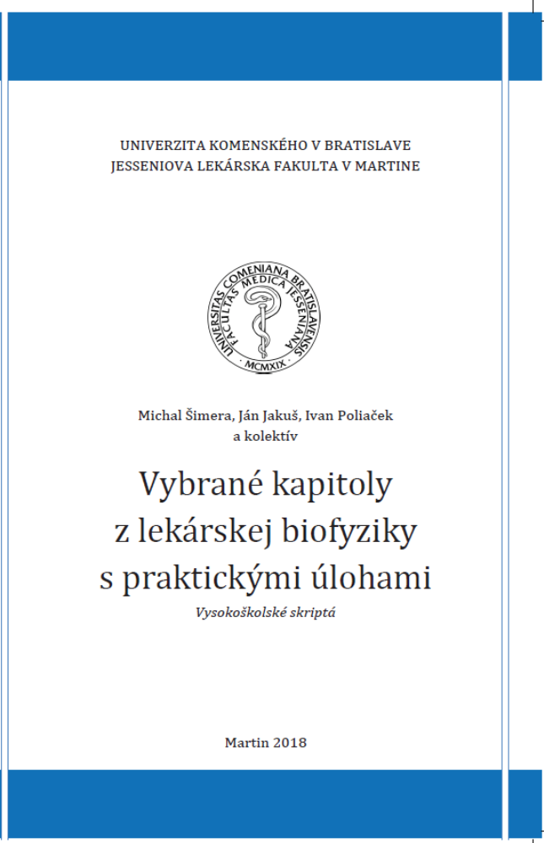

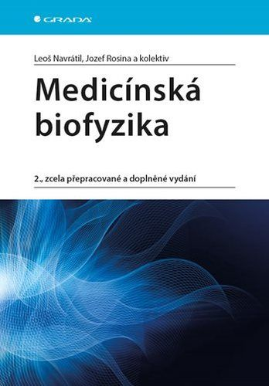

Slide 11
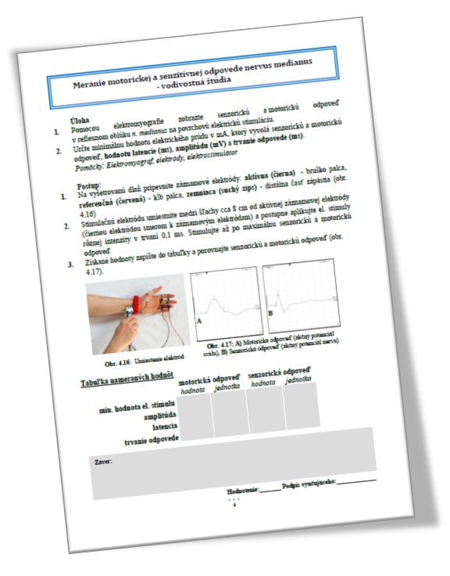
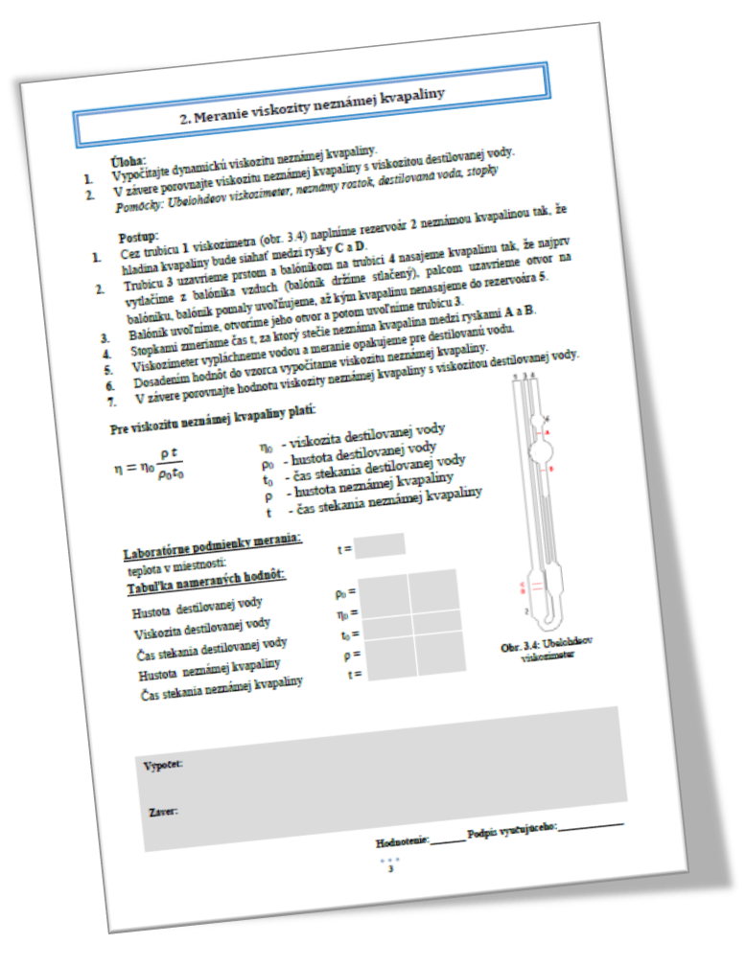

Slide 12
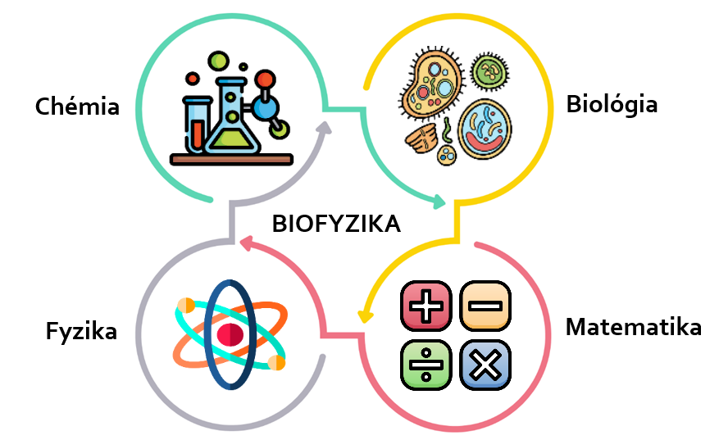



Biochémia
Lekárska
biofyzika
Lekárska fyziológia
Biofyzika

Slide 13

Lekárska biofyzika

Slide 14
Na čo je lekárska biofyzika?
Lekárska biofyzika je interdisciplinárny odbor, ktorý využíva princípy a zákony fyzikálnych vied na opis a skúmanie biologických procesov na účely medicínskeho využitia.
Tento odbor zahŕňa spoluprácu medzi fyzikou, biológiou a základnými lekárskymi vedami, ktorá je nevyhnutná na poznávanie chorôb a ich procesov a na ich účinnú diagnostiku a liečbu.

Slide 15
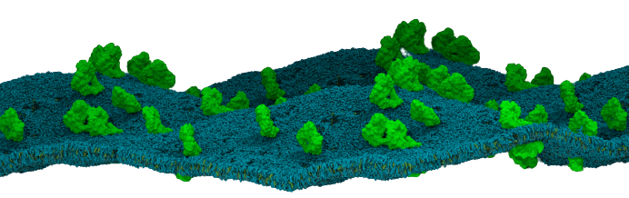
Biofyzika bunky

Slide 16


Čo bude na skúške?
Zloženie a funkcia bunkovej membrány
Aktívne transportné mechanizmy
Pasívne transportné mechanizmy
Difúzia bunkovou membránou
Difúzia bielkovinovým kanálom
Osmóza a osmotický tlak
Význam iónov pre funkcie bunky
Pokojový membránový potenciál
Sodíková a iné pumpy

Slide 17

⇒
DOBRÉ
VEDIEŤ !!!

Slide 18
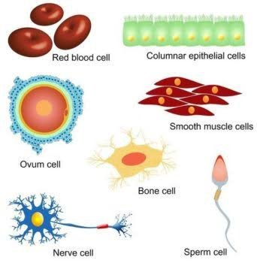
BUNKA
otvorený systém (komunikácia, výmena látok, energie a informácie)
veľkosť: 2 - 120 μm
tvar: rôzny
Stavba: bunková membrána
cytoplazma + organely
Krvinky
Bunky epitelu
Svalové bunky
Vajíčko
Kostná bunka
Neurón
Spermia

Slide 19
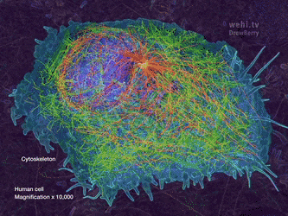
Cytoplazma
je elastická, viskózna, (bezfarebná), slabo kyslá (pH=6,8) tekutina, je izotropná
tvorí základné prostredie bunky (nie je to však iba amorfná hmota, ktorá vyplňuje priestor bunky → hyaloplazma a granuloplazma)
má statické mechanické vlastnosti (pevnosť a pružnosť → gel vs cytosól)
má dynamické vlastnosti → pohyb
má viskozitu (závislá od teploty, vyššia ako voda, mení sa počas rôznych bunkových štádií)
Obsahuje cca 75 - 80 % vody ďalej sú tu uložené rôzne zásobné a anorganické látky, aminokyseliny, enzýmy a.i. Prebiehajú tu mnohé dôležité procesy ako napr. štiepenie niektorých sacharidov.

Slide 20
Bunková membrána - stavba
hrúbka cca 7 nm
dvojvrstva fosfolipidov s cholesterolom (cca 45 %)
fosfolipidy = molekuly tyčinkovitého tvaru
  hydrofilná polárna hlavička (s elektrickým nábojom)
  nepolárna hydrofóbna časť dva reťazce mastných kyselín
zabudované proteíny (cca 55 %; rôzna funkcia)
  periférne proteíny - plnia predovšetkým funkciu enzýmov
  integrálne proteíny - stavebné kamene membránových kanálov

Slide 21
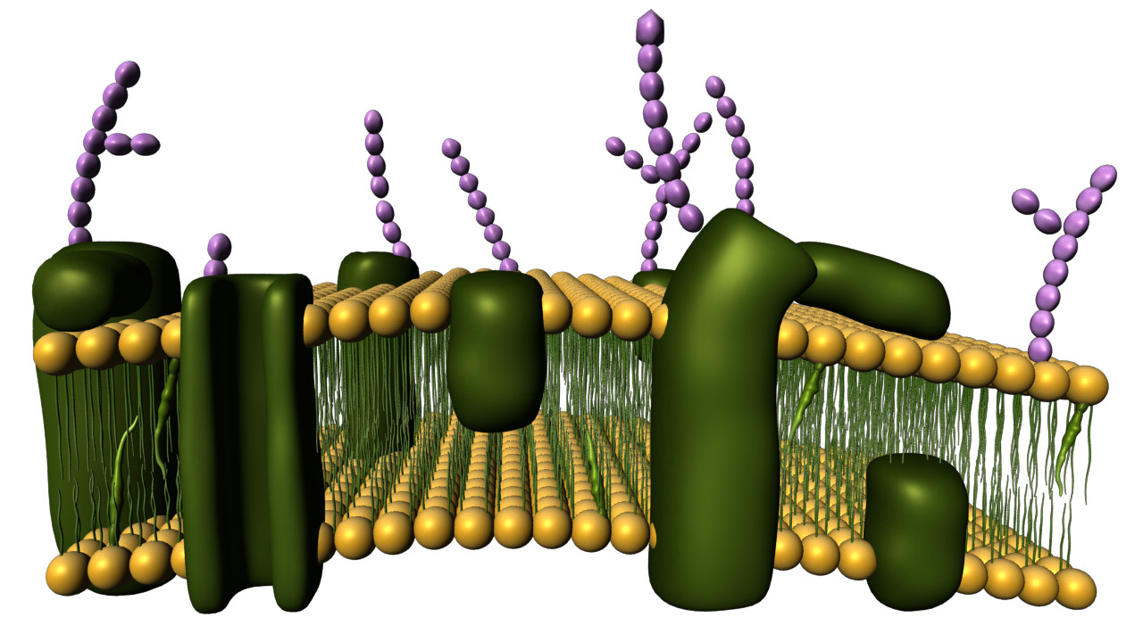
Membrána
glykokalyx
hydrofóbna časť
hydrofilná časť
integrálna bielkovina
periférna bielkovina

Slide 22
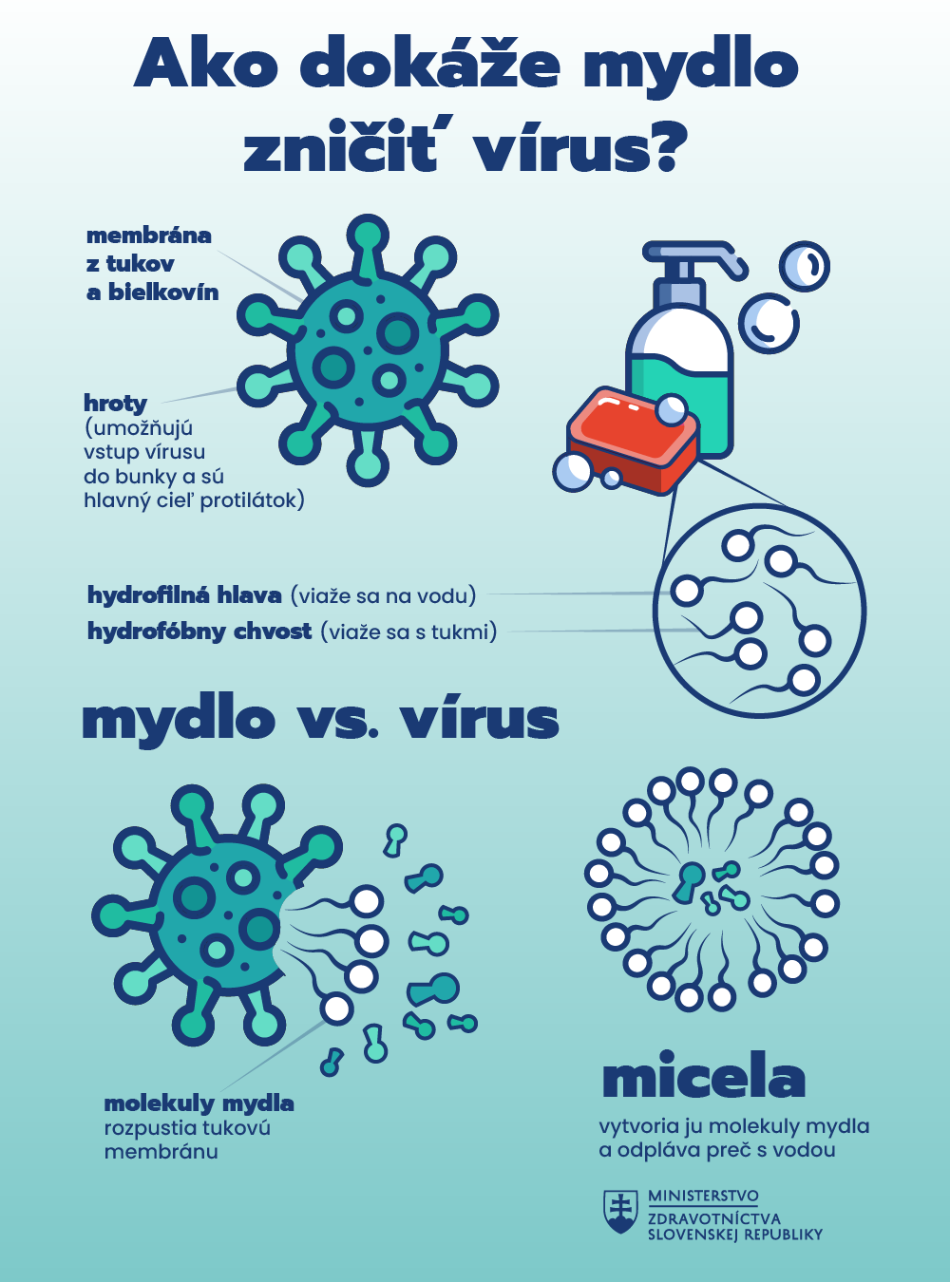
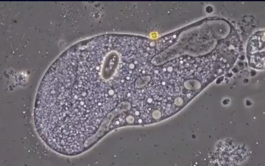

Slide 23
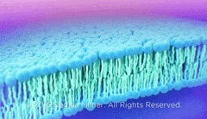


Bunková membrána - funkcia
oddeľuje a chráni vnútro bunky od vonkajšieho prostredia
zabezpečuje tvar
dráždivosť, imunita, rozmnožovanie ...
polopriepustnosť (vyberá si čo pustí dnu alebo von)
bunkový transport (výmena látok, energie ...)
stabilná vďaka hydrofóbnym interakciám
elektricky polarizovaná (udržuje PMP)
nabitá vonku
nabitá dnu

Slide 24
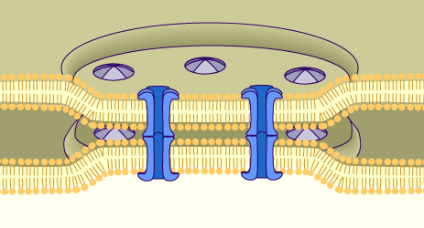
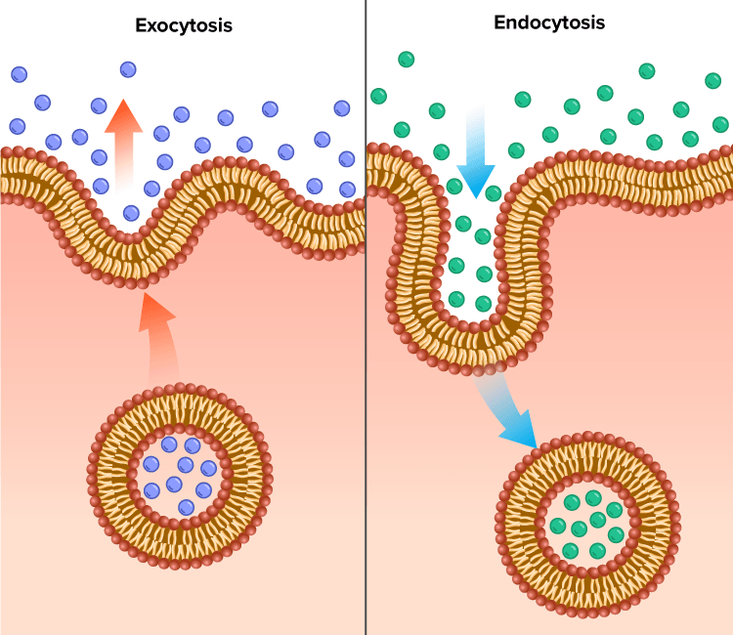
Bunkový transport
paracelulárne – štrbinové spojenie medzi bunkami (gap junction)
transcelulárne (cez bunkovú membránu) pasívne alebo aktívne
  pasívne (bez ATP): filtrácia, difúzia, uľahčená difúzia, difúzia cez kanály, osmóza
  aktívne (s ATP): exocytóza a endocytóza
Exocytóza
Endocytóza

Slide 25
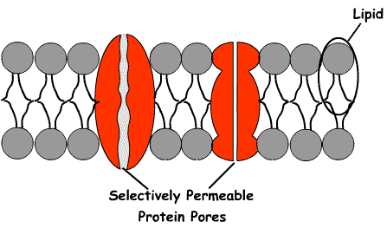
Polopriepustnosť (Semipermeabilita)
samovoľný prechod (prestup) látok
difúziou (koeficient závisí od permeability)
  prechádzajú ľahko: voda, malé ióny ako K⁺, Cl⁻
  v tukoch rozpustné látky
  prechádzajú ťažko: Na⁺, Ca²⁺, Mg²⁺,
neprechádzajú vôbec: veľké nabité (ióny) a polárne molekuly napr. proteíny
Selektívne priepustné
proteínové kanály

Slide 26
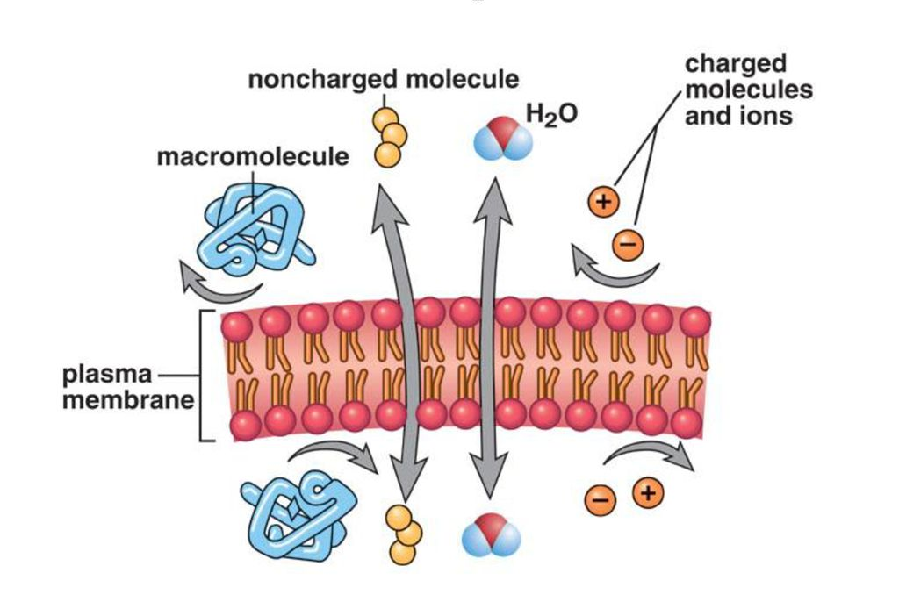
neutrálne molekuly
nabité
molekuly
makromolekuly
plasmatická membrána

Slide 27
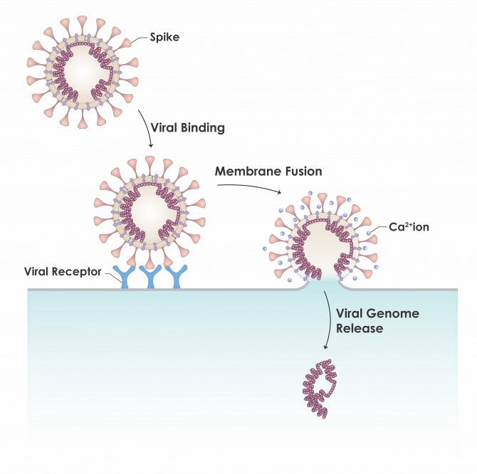
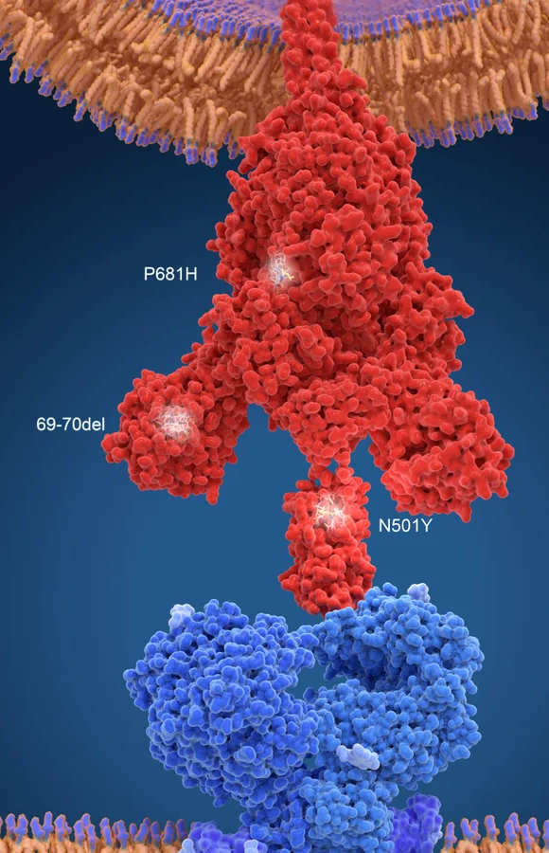
Periférny proteín (Spike proteín)
Väzba vírusu
fúzia membrán (vírus + hostiteľ)
Ióny Ca²⁺
Periférne proteíny (hostiteľ)
Vypustenie vírusového genómu

Slide 28
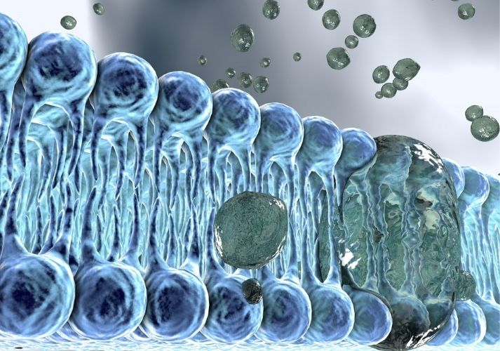
Transportné mechanizmy

Slide 29
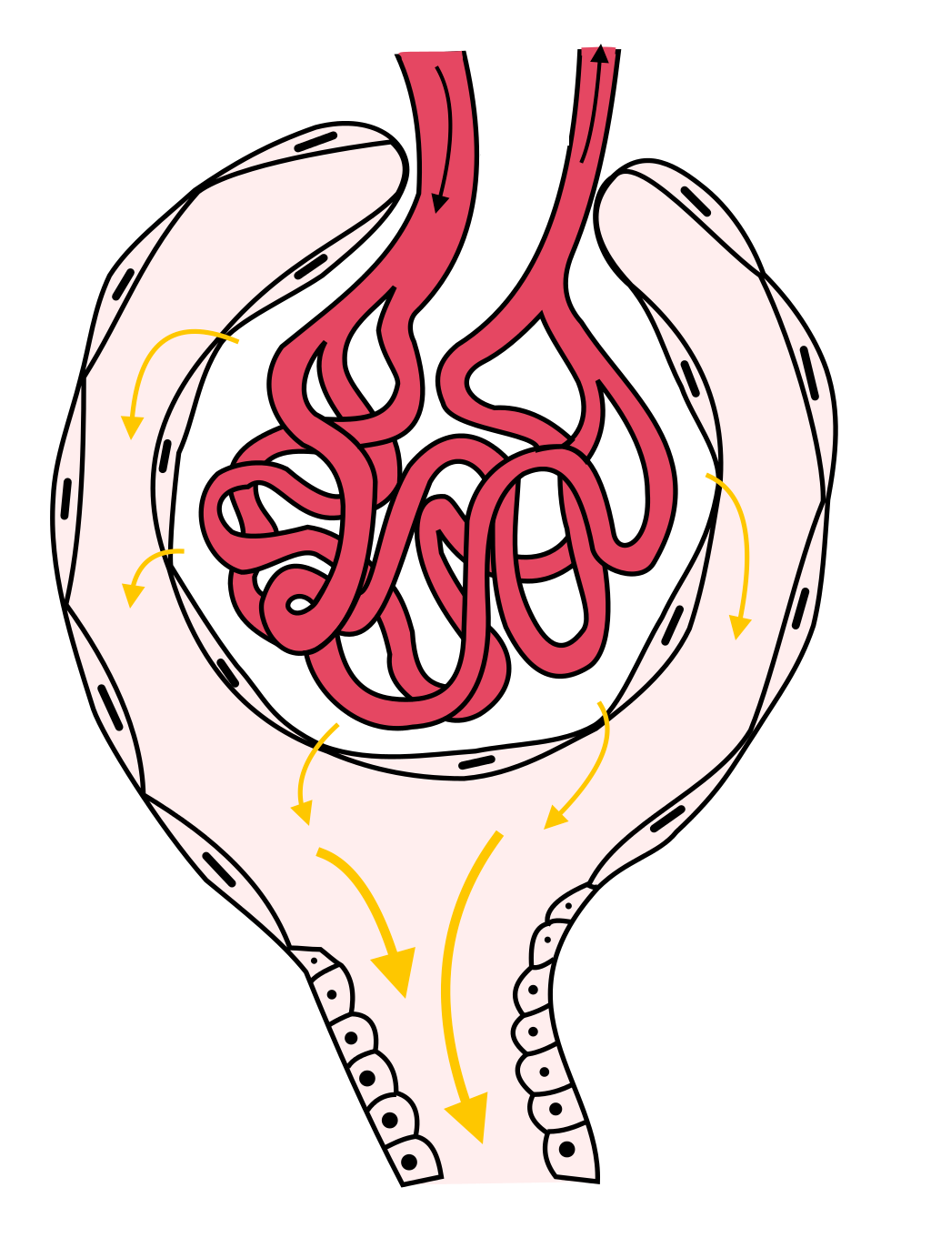
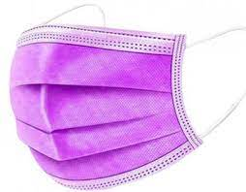
Filtrácia
Pasívny transport, oddeľovanie nerozpustných tuhých látok od kvapalín alebo plynov v závislosti od rozdielnej veľkosti častíc, el. náboja alebo typu častice na základe tlakového gradientu (hydrostatického tlaku)
Nie koncentračného gradientu !!!
Filtrácia závisí od: veľkosti častíc (mikrofiltrácia, ultrafiltrácia, nano ...)
od veľkosti a počtu pórov vo filtračnej vrstve;
od povrchového náboja na filtračnej vrstve
Príklady: kapilárna filtrácia,
glomerulárna filtrácia,
filtrácia vody, plynov,
respirátory ...

Slide 30
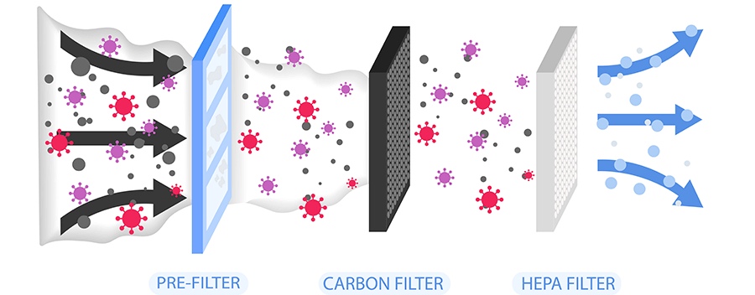
Filtráciu vzduchu v nemocniciach
Pre-Filter: prvá línia filtrácie, filter z hrubých vlákien , zachytáva veľké častice
Carbon Filter (uhlíkový filter): elektricky negatívne nabitá vrstva aktívneho uhlia, ktorá priťahuje pozitívne nabité molekuly ako napr. toxíny, plyny ...
HEPA Filter (High Efficiency Particulate Air): borosilikátové sklenené vlákno +
polypropylén, najjemnejší filter, teoreticky zadrží až 99,97 % častíc ako prach, peľ, plesne, baktérie a akékoľvek častice prenášané vzduchom s veľkosťou 0,3 µm.

Slide 31
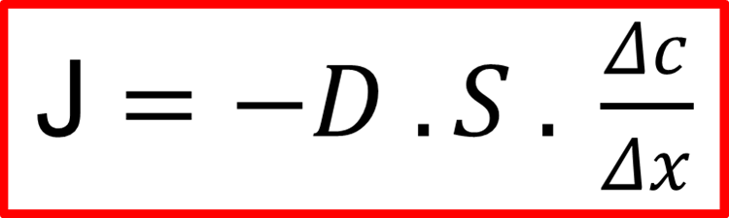
Jednoduchá difúzia
Difúzia je samovoľný pasívny pohyb molekúl (tepelný pohyb) po koncentračnom gradiente
(z miest s vyššou koncentráciou do miesta s nižšou koncentráciou)
(nedochádza k zmene objemu roztoku)
Difúziu opisujú Fickove zákony:
1. Fickov zákon: hustota difúzneho toku J je úmerná zápornému gradientu koncentrácie
Difúzia závisí od:
teploty veľkosti molekúl veľkosti difúznej plochy koncentrácie
vzdialenosti
D je difúzny koeficient (závisí od teploty, viskozity, polomeru molekúl)
S je difúzna plocha
Δc je rozdiel molárnych koncentrácií dvoch prostredí vzdialených od seba Δx

Slide 32
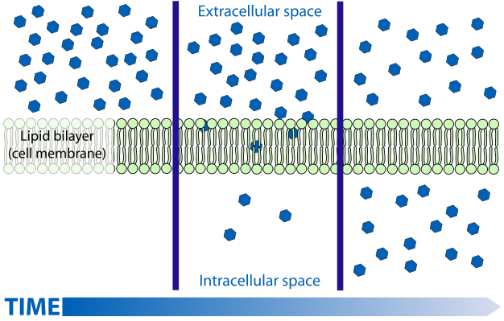
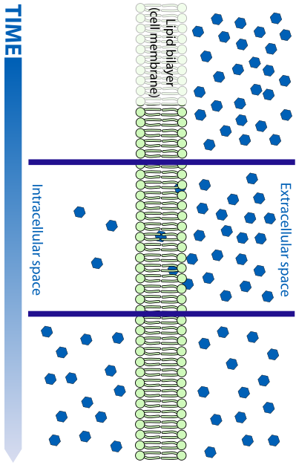
DIFÚZIA cez membránu
Koncentračný gradient
Extracelulárny priestor
pri vyrovnaní
koncentrácií
sa difúzia zastaví
Dvojvrstva fosfolipidov
Intracelulárny priestor
ČAS

Slide 33
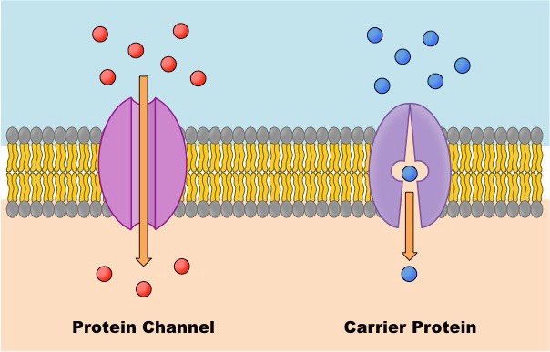
Difúzia cez kanály
transport látok cez transmembránové proteíny
je to selektívny transport
možná regulácia – gating (konformačná zmena)
  Voltage (zmena polarity membrány)
  Ligand (otvorenie kanála „kľúčom“)
pre K⁺, Na⁺, Ca²⁺

Slide 34
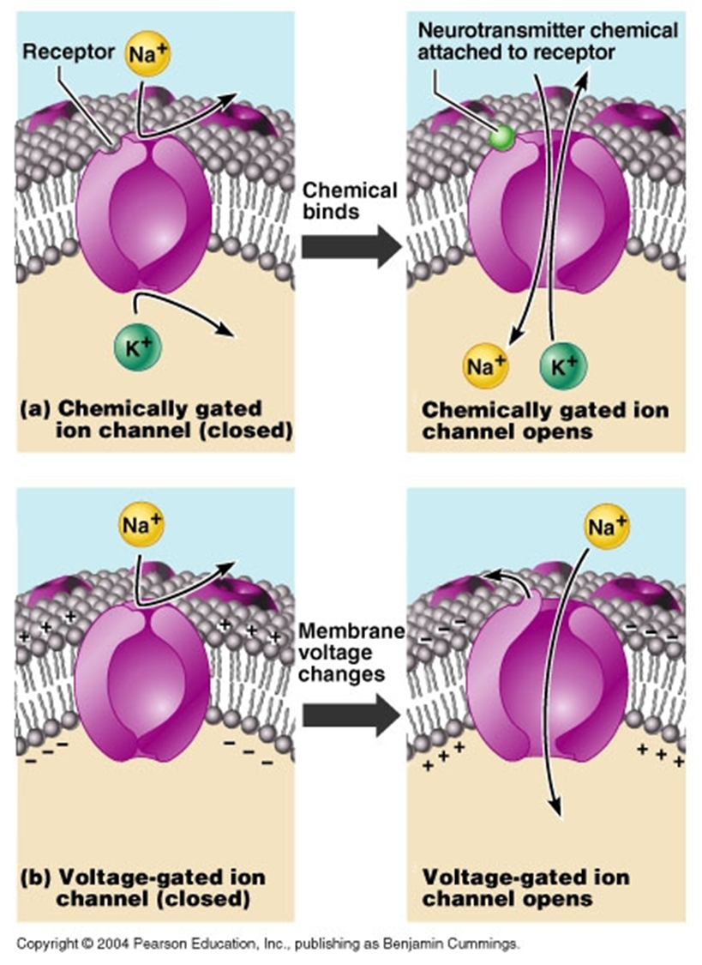
Ligandové vrátkovanie (Ligant gated)
naviazaním molekuly – ligandu na kanálovú bielkovinu sa vyvolá konformačná zmena tejto bielkoviny.
Prítomné v chemickej synapse
Neurotrasmiter chemicky naviazaný na receptor
Chemická
väzba
Kanál je uzavretý
Kanál je otvorený

Slide 35
Napäťovo riadené (Voltage gated)
Konformačné zmeny kanálovej bielkoviny zmenou polarity membrány.
Príklad:
depolarizáciou sa
otvára uzatvorený
sodíkový kanál
(depolarizačná fáza
akčného potenciálu)
Zmena potenciálu
membrány
Kanál je uzavretý
Kanál je otvorený

Slide 36
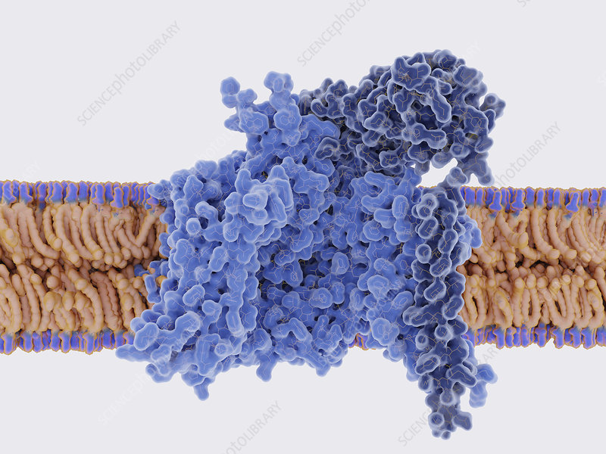
Napäťovo riadený Na⁺ kanál – 3D model

Slide 37
Uľahčená (facilitovaná) difúzia
selektívny, pasívny transport prostredníctvom prenášača v membráne
interakcia molekuly a prenášača
závislosť od koncentračného gradientu aj od počtu prenášačov
môže byť facilitovaná aktívne
prenášané sú: ióny, glukóza, aminokyseliny...a iné.

Slide 38
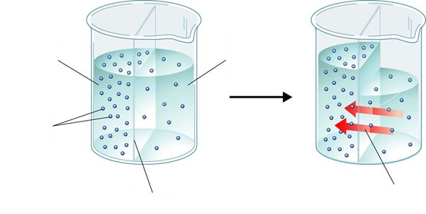
Osmóza
Osmóza je pasívny prechod rozpúšťadla (voda) cez semipermeabilnú membránu proti koncentračnému gradientu rozpustenej
(a nedifúzibilnej) látky.
Z miesta s nižšou koncentráciou do miesta s vyššou koncentráciou osmoticky aktívnych častíc (dochádza k zmene objemu roztoku)
Vyššia koncentrácia cukru
(menej vody)
Menšia koncentrácia
cukru
(viac vody)
Voda má snahu zriediť koncentrovanejšie prostredie, ktoré má vyšší osmotický tlak
Molekuly
cukru
Polopriepustná
membrána
Pohyb molekúl
vody

Slide 39
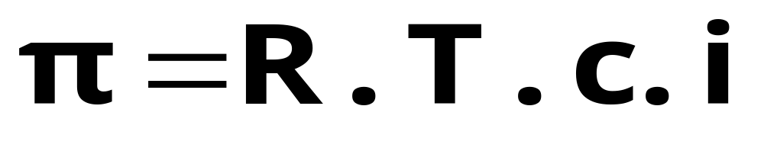
Van´t Hoffov zákon – Osmotický tlak
Osmotický tlak (π) je tlak toku rozpúšťadla prenikajúceho cez semipermeabilnú (polopriepustnú) membránu do oblasti, kde je vyššia koncentrácia rozpustenej látky.
R - univerzálna plynová konstanta
T - absolútna teplota
c - mólová koncentrácia (mol.m⁻³)
i - disociačný faktor
(napr. NaCl sa štiepi na Na⁺ a Cl⁻ ; i = 2

Slide 40
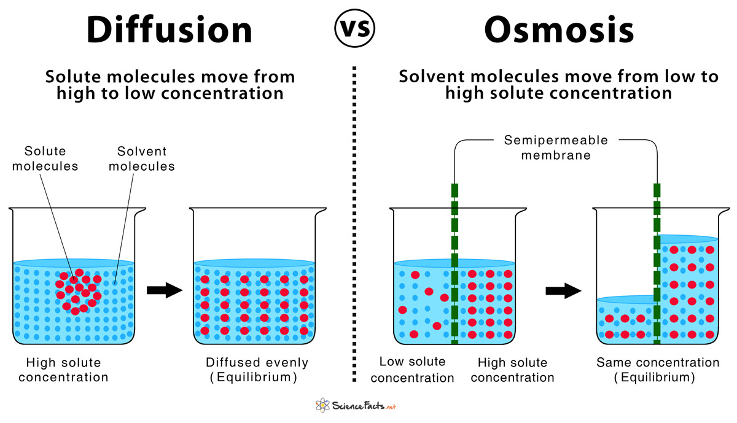
Difúzia
Osmóza
Prechod rozpustených molekúl z miesta s vyššou koncentráciou do miesta s nižšou koncentráciou až kým sa koncentrácie nevyrovnajú.
(nemení sa objem)
Prechod rozpúšťadla (vody) z miesta s nižšou koncentráciou osmoticky aktívnych molekúl do miesta s vyššou koncentráciou (proti koncentračnému gradientu) (mení sa objem)
Molekuly rozpustenej látky
Molekuly rozpúšťadla
Polopriepustná membrána
Vyššia koncentrácia rozpustenej látky
Vyrovnaná koncentrácia
Nižšia koncentrácia
Vyššia koncentrácia
Vyrovnaná koncentrácia

Slide 41
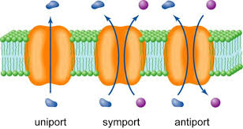
Aktívne transportné mechanizmy
prenos molekúl a iónov cez membránu proti koncentračnému (elektrickému a chemickému) gradientu = potreba ATP
primárne (hydrolýza ATP)
  spotreba energie (ATP-ázy) – pumpy
  Na⁺-K⁺-ATP-áza (Ca²⁺-ATP-áza)
sekundárne (kotransporty)
  symport
  antiport

Slide 42
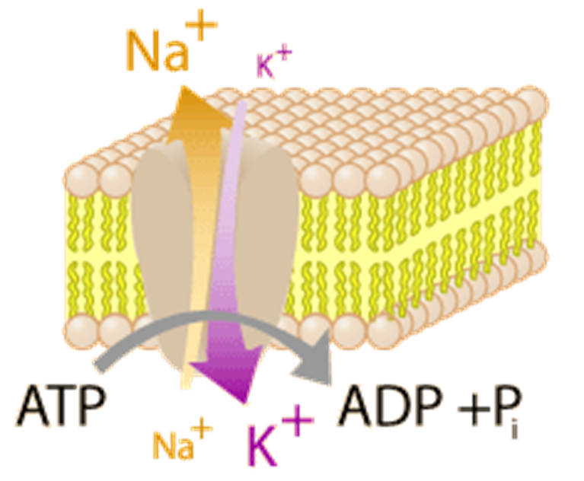
Na⁺-K⁺-ATP-áza (enzým)
= sodíko-draslíková pumpa
aktívny transport
najviac prítomná v nervových a svalových bunkách (vzrušivé tkanivá)
obnovuje pokojový mebránový potenciál
prenáša:
3 Na⁺ z bunky a 2 K⁺ do bunky
pri nedostatku ATP alebo hypoxii, pumpa prestáva pracovať a dochádza k hromadeniu K⁺ v extracelulárnom priestore.
farmakologicky ju vieme inhibovať digoxínom (extrakt z rastliny náprstníka vlnatého; liečenie srdcových chorôb).

Slide 43
Pokojový membránový potenciál
v pokoji je bunka v polarizovanom stave
vnútro bunky je nabité ZÁPORNE, vonkajšok bunky je nabitý KLADNE.
rozdiel elektrochemických potenciálov na obidvoch stranách membrány v pokoji bunky sa volá pokojový membránový potenciál.
je výsledkom rôznej koncentrácie iónov a nerovnakej priepustnosti membrány pre tieto ióny
(K⁺ : Cl⁻ : Na⁺ = 100 : 45 : 4 %)
najdôležitejšie ióny pre potenciál bunky: K⁺, Na⁺, Ca²⁺, Cl⁻
a proteiny, ktoré majú negatívny el. náboj.

Slide 44
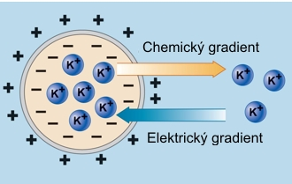
pokojový membránový potenciál je výsledkom difúzie K⁺ v smere koncentračného (chemického) gradientu von z bunky
proti chemickému gradientu pôsobí elektrický gradient
chemický gradient vytláča K⁺ von
elektrický gradient ťahá K⁺ dnu
Ak chemický gradient = elektrický gradient nastáva rovnovážny potenciál
Rovnovážny potenciál:
cez membránu nebude prechádzať K⁺.
Rovnovážny potenciál je možné
vyjadriť matematicky pomocou
Nerstovej rovnice

Slide 45
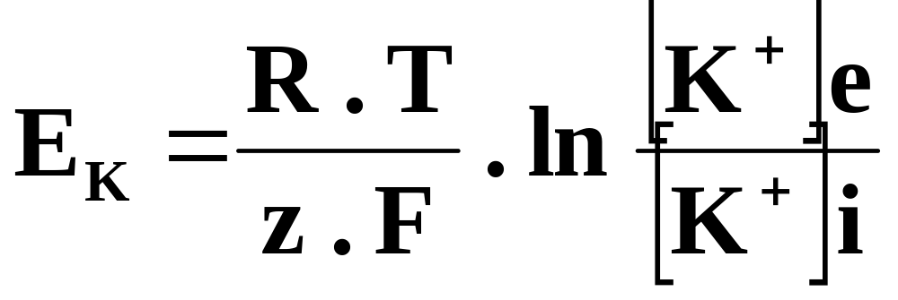
Nernstova rovnica
veľkosť rovnovážneho membránového potenciálu pre K⁺ cca – 96 mV
  E_{K} - rovnovážny potenciál pre K⁺
  R – univerzálna plynová konštanta
  ( 8,314 J⋅K⁻¹⋅mol.)
  T – termodynamická teplota (K)
  z – mocenstvo (Na⁺ = 1, K⁺ = 1 ...)
  F – Faradayova konštanta
  (9,64846 .10⁴ C .mol⁻¹)
rovnovážny potenciál -96 mV je potrebný na udržanie iónov K⁺, aby nedifundovali z bunky von po chemickom gradiente
záporné znamienko -96 mV znamená, že intracelulárna strana membrány má negatívny náboj.

Slide 46
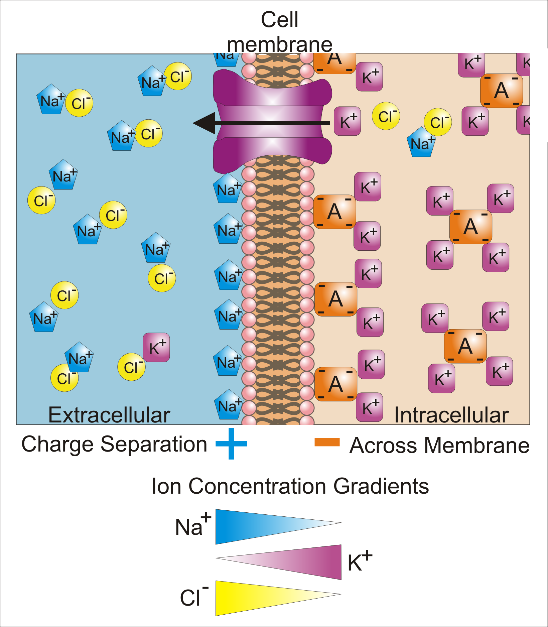
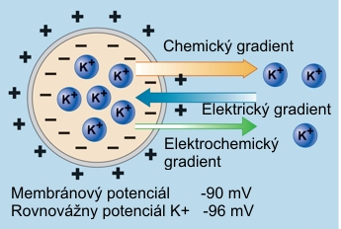
Bunková membrána
Extracelulárne
Intracelulárne
Koncentračný gradient

Slide 47
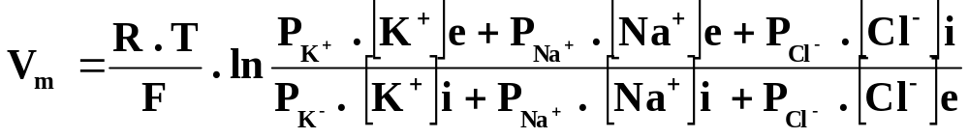
Goldmanova rovnica
(Goldman–Hodgkin–Katz)
pokojový membránového potenciálu na základe koncentrácií a priepustností pre ióny draslíka, sodíka a chloridové anióny
P _{K+} , P _{Na+} , P _{Cl-} - koeficienty permeability pre K⁺, Na⁺, Cl⁻
[K⁺], [Na⁺], [Cl⁻] - koncentrácie
Hodnoty pokojového membránového potenciálu:
neurón: -70 mV; kostrový sval: -90 mV; srdcový sval: -80 mV; hladký sval: -50 mV; krvinka: - 10 mV

Slide 48

ĎAKUJEM ZA POZORNOSŤ
S OTÁZKAMI SA OBRÁŤTE NA
GOOGLE PROSÍM

